Slide 1


月亮湾
后塍小学 沈京娟

Slide 2
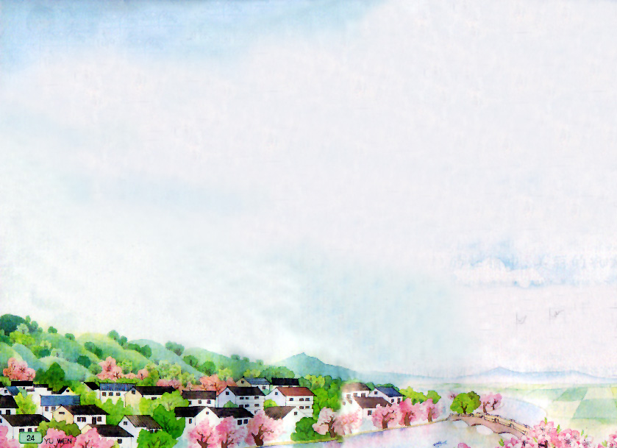

画面

Slide 3
生字词
wān rào huǎn yìng
月亮湾 绕 着 缓缓地 倒 映
càn làn zhāo xiá pō xiànɡ
灿 烂 朝 霞 山 坡 像

Slide 4
词语
绕 山坡 倒映 月亮湾
流 桃花 不时 绿油油
缓缓地 灿烂
清清的 朝霞

Slide 5
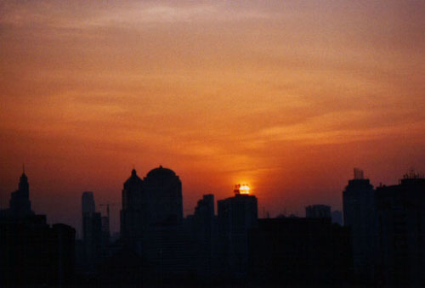


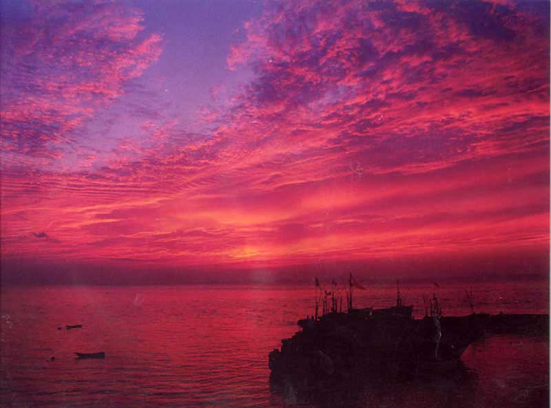
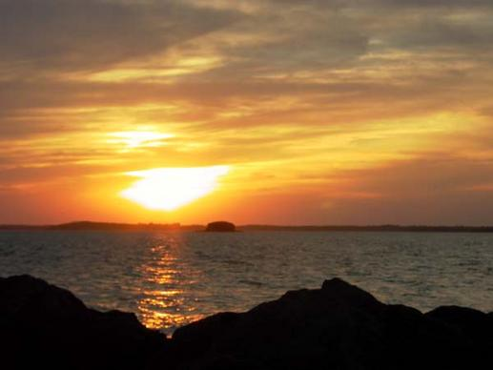
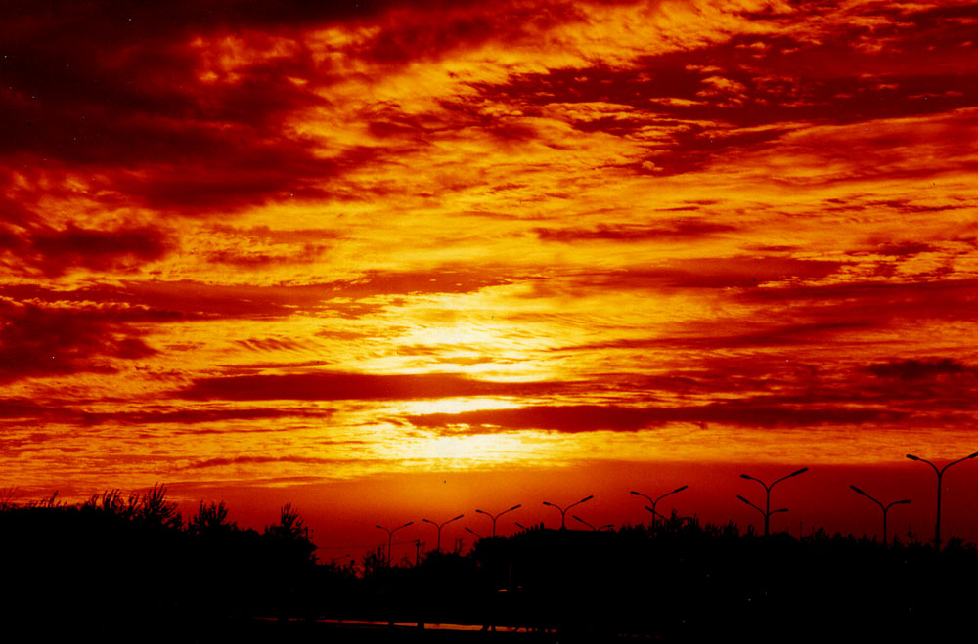
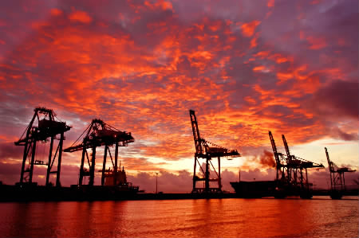
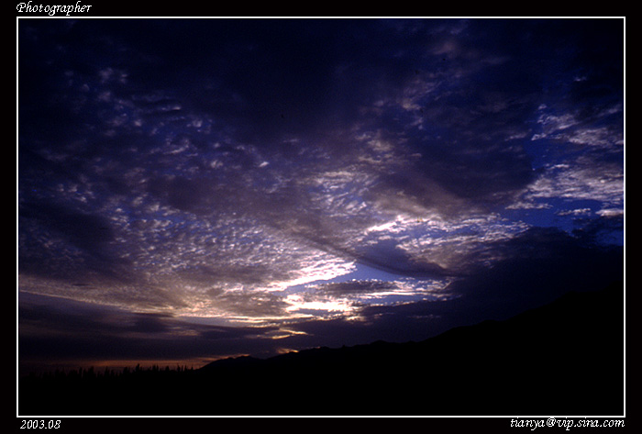
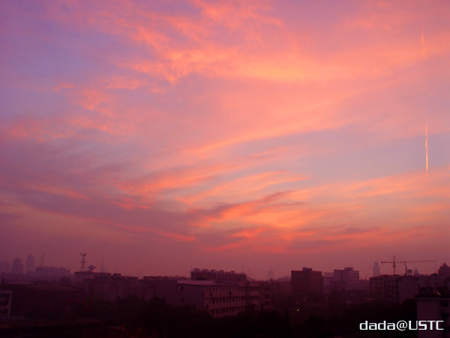
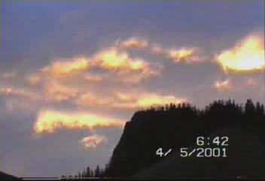
朝霞

Slide 6
词语
绕 山坡 倒映 月亮湾
流 桃花 不时 绿油油
缓缓地 灿烂
清清的 朝霞

Slide 7
河与桥
村子的前面有一条月牙一样的小河，河上有一座石桥。

Slide 8
河水鱼儿
河水绕着村子缓缓地流着，一群群鱼儿在河里游来游去 。

Slide 9
倒影
清清的河水倒映着小桥、绿树和青山。

Slide 10
桃树
河岸上长着许多桃树。春天，树上开满了桃花，远远望去，像一片灿烂的朝霞。

Slide 11
农田
过了桥，是一片绿油油的农田。

Slide 12
村后
村子的后面是山。山坡上有一片茶树。茶园里不时飘来采茶姑娘欢快的笑声 。

Slide 13
3．月亮湾
我的家在月亮湾，月亮湾是个美丽的村子。
村子的前面有一条月牙一样的小河，河上有一座石桥。河水绕着村子缓缓地流着，一群群鱼儿在河里游来游去。清清的河水倒映着小桥、绿树和青山。河岸上长着许多桃树。春天，树上开满了桃花，远远望去，像一片灿烂的朝霞。过了桥，是一片绿油油的农田。
村子的后面是山。山坡上有一片茶树。茶园里不时飘来采茶姑娘欢快的笑声。

Slide 14
THE END

